Slide 1
TimeOut 기획 수정안

Slide 2
게임 Scene 플로우
게임 화면 구성 및 요소:
1.시작 화면(시작/나가기)
2.직업 선택 화면(직업군 UI/UI 클릭 시 팝업 되는 정보 창/직업 선택 시 시작 여부 UI)
3.메인 화면(장비 UI/챕터 선택 씬 이동 UI/직업 변경 UI/장비 강화 UI/설정 UI)
4.챕터 선택(챕터 별 이동 UI 3개)
5.전투 씬(일시정지 UI:다시하기 버튼/나가기 버튼/전투 복귀 버튼)
6.클리어/게임오버 화면(클리어:메인 화면 버튼/게임오버:메인 화면 버튼,다시하기 버튼)

Slide 3
시작화면
시작화면 배경
제목
Start
Quit

Slide 4
직업 선택 화면
직업 아이콘
(버튼)
직업 아이콘
(버튼)
직업 아이콘
(버튼)
선택

Slide 5
메인 화면(회의 필요함)
길드,혹은 주점 느낌의 배경을 생각중

Slide 6
챕터 선택 화면(회의 필요)

Slide 7
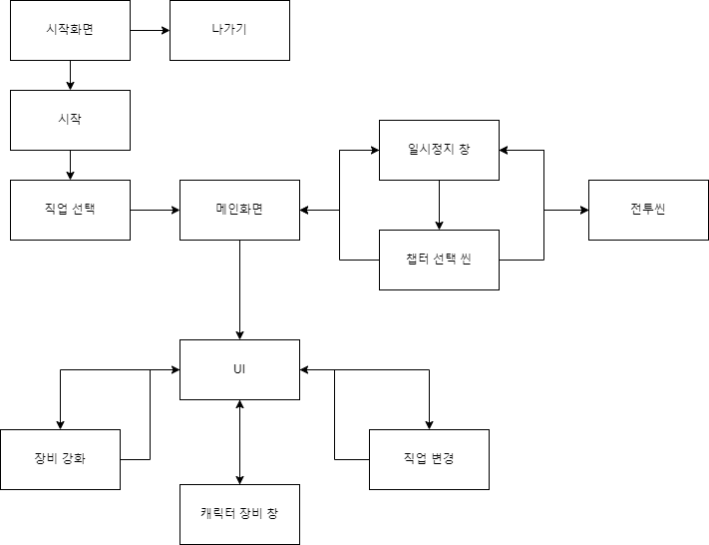

Slide 8
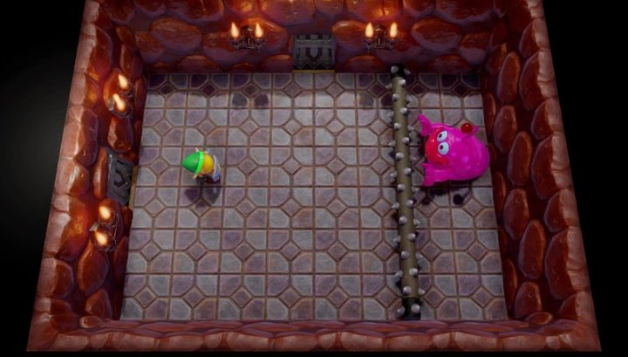
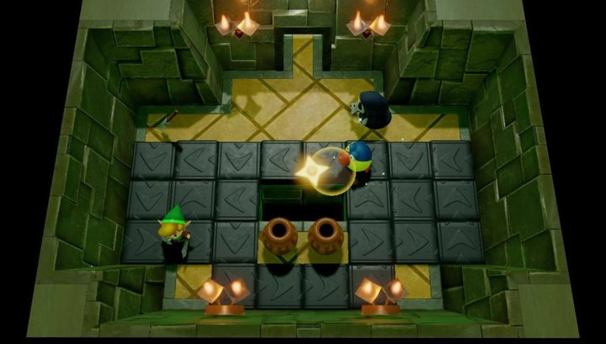
전투 개요
형식:
여러 개의 방이 이어져 있는 던전
방 클리어 조건:
웨이브로 나뉘어 스폰 된 몬스터를 모두 처치
스테이지 클리어 조건:
여러 방들을 클리어하고 포탈이 있는 방을 클리어 하면 생성되는 포탈을 통해 다음 스테이지로 이동

Slide 9
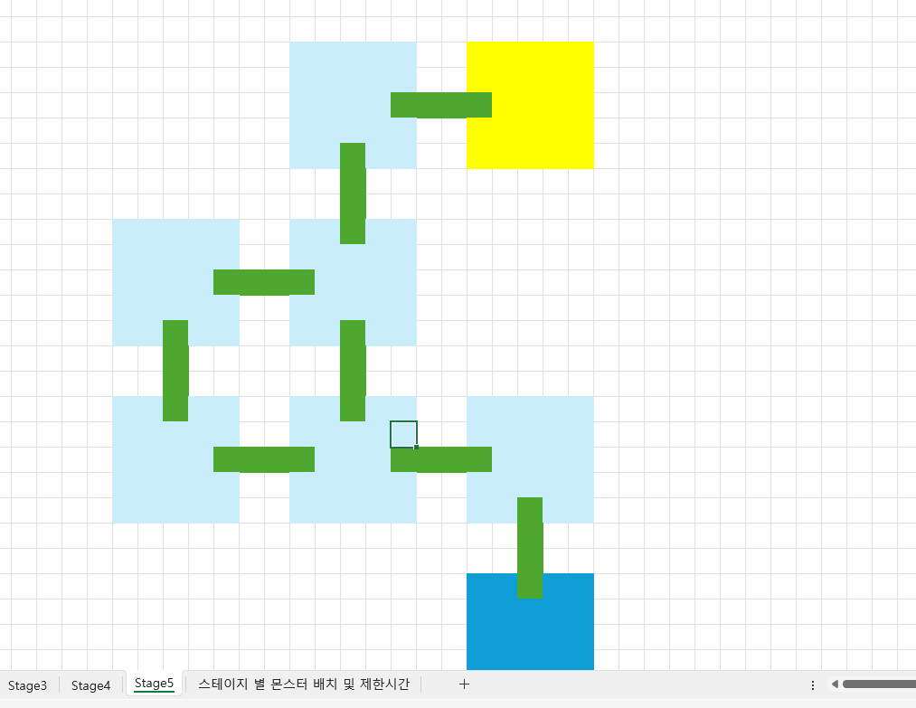
전투 개요

Slide 10
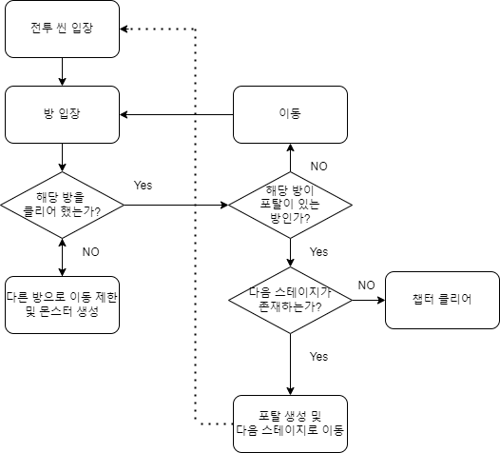
전투 플로우

Slide 11
조작 변경 안건(회의 필요)
마우스 조작(기존)
키보드 조작
조작방법:
마우스 우 클릭으로 적 클릭 시 타겟팅
바닥에 우 클릭 시 해당 지점으로 이동
장점:
키보드 키에 기능 배정 시 여유로움
왼손이 편함
단점:
마우스에 많은 기능을 넣어서 조작이 불편함
조작방법:
1.WASD 이동
2.방향 키 이동
장점:
1.wasd-익숙함
2.방향 키-스킬 키 분배가 쉬움
단점:
1.wasd-스킬 키 분배가 불편함
2.방향키-오른손으로 조작해서 마우스를 쓰기 힘듦

